Slide 1
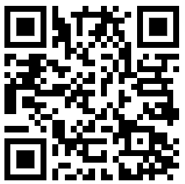
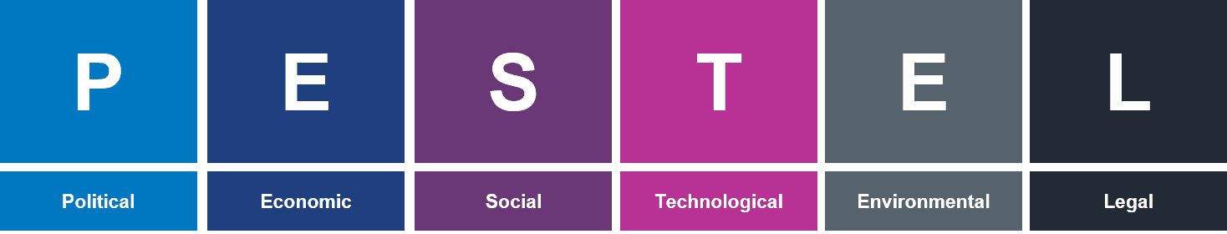
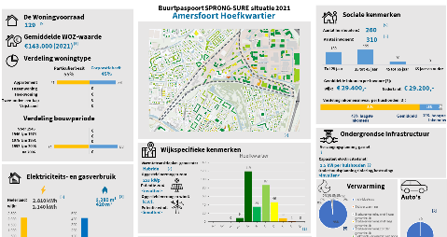








42
41
40
39
38
37
28
36
43
44
45
46
47
48
49
50
51
52
53
54
55
56
57
58
59
60
61
62
63
64
65
66
67
68
69
70
71
72
73
27
35
34
26
PLAATSEN TOOL KAARTEN
25
33
32
Plaats hier de tool kaarten nodig om dichter bij het doel te komen
VRAAG KAARTEN
24
31
Welk vraagstuk willen we oplossen?
23
30
Phase: Awareness
22
A
BEWUSTWORDING
DRAAGVLAK
PLANNING
MONITORING
Tool level: Novice
21
START
29
DOEL KAART
20
Welk doel gaan we nastreven?
19
Phase: Awareness
18
Tool level: Novice
17
16
PROCES TOOLKAARTEN
15
Plaats hier de tool kaarten nodig om het proces te bewaken
14
74
75
76
77
78
79
80
81
82
83
84
85
86
87
88
89
90
91
92
92
93
94
95
96
97
98
99
100
13
12
UITLEG TOOLKAART
11
Beschrijving van de tool
TOOL KAART
TOOL INFO
Achtergrond info van de tool
10
STAKEHOLDERS AAN BOORD
Wijkpaspoort
Een overzichtelijke weergave van energie in de wijk
Het wijkpaspoort is een informatievoorziening van het kadaster en VNG en geeft inzicht in energie gerelateerde informatie van dorpen of wijken
Benodigde uren om deze tool uit te voeren voor:
De initiatiefnemer
Coaching vanuit Hanze Pro
Uitvoering vanuit ENTRANCE
Voorbeeld van de tool
Requirements
De fase waarbinnen de tool effectief is op in te zetten. Een wijkpaspoort helpt bijv. erg bij bewustwording energie landschap dorp/wijk
8 hr
2 hr
4 hr
9
Plaats de kaarten van de stakeholders die al betrokken zijn in het initiatief
Phase: Awareness
Met basiskennis van energiegebruik en toegang tot internet is deze tool simpel in gebruik en zeer toegankelijk
De benodigde basiskennis om met deze tool aan de slag te kunnen
Tool level: Novice
Contact
8
De benodigde expertise niveau om deze tool te gebruiken
More information see other side
Frank Pierie | Researcher | Hanze | ENTRANCE| E: f.pierie@pl.hanze.nl
Contactgegevens beheerder toolkaart
7
De PESTEL elementen die deze tool behandeld
Een QR code die verwijst naar de ENTRANCE toolbox met daar de tool, handleiding, eventueel instructie video’s
6
ORANJE is de kleur van doelkaarten die een mogelijk doel aangeeft waar heen geplant kan worden (ROUTEKAART)
TOOL KAART
DOELKAARTEN
ORANJE is ook de kleur van Vraagstukkaarten die een mogelijk vraagstuk aangeeft en kan zelf invult worden.
ROOD: Is een kaart rood dan moet deze nog ontwikkeld of verder afgemaakt worden
5
UITLEG URENTELLING
PROJECTPARTNERS MET INZET
VRAAGSTUKKAARTEN
GROEN is de kleur van kennis die gebruikt kunnen worden om kennis te delen binnen het proces
KENNISKAARTEN
ZWART is de kleur van toolkaarten die ingezet kunnen worden voor kennisverrijking
4
TOOL KAART
TOOL INFO
TOOL KAART
BLAUW is de kleur van stakeholderkaarten die benaderd moeten worden in het proces
Wijkpaspoort
Een overzichtelijke weergave van energie in de wijk
Het wijkpaspoort is een informatievoorziening van het kadaster en VNG en geeft inzicht in energie gerelateerde informatie van dorpen of wijken
Benodigde uren om deze tool uit te voeren voor:
De initiatiefnemer
Coaching vanuit Hanze Pro
Of Uitvoering vanuit ENTRANCE
Welke stakeholders willen (we) aan boord (hebben) en wat gaan ze doen?
Geef ieder een kleur pion voor uren
STAKEHOLDER KAART
DONKER BLAUW is de kleur van faciliteiten die gebruikt kunnen worden om kennis te delen binnen het proces
3
Requirements
FACILITEITSKAART
2
8 hr
2 hr
4 hr
TOOLKAARTEN
Phase: Awareness
Met basiskennis van energiegebruik en toegang tot internet is deze tool simpel in gebruik en zeer toegankelijk
UREN TELLEN
1
Tool level: Novice
Contact
De uren per stakeholder kunnen bepaald worden om per kaart te bepalen hoeveel uur per stakeholder nodig is. Deze uren tel je op met een pion per actieve stakeholder
DOEL KAARTEN
VRAAG KAARTEN
STAKEHOLDER KAARTEN
TOOL KAARTEN
KENNISKAARTEN
FACILITY KAARTEN
More information see other side
Frank Pierie | Researcher | Hanze | ENTRANCE| E: f.pierie@pl.hanze.nl
Gebuikte foto’s
Place to lay the tool cards
Place to lay the question cards
Place to lay the stakeholder cards
Place to lay the tool cards
Place to lay the process cards
Place to lay the process cards
0
Phase: Awareness
Phase: Awareness
Phase: Awareness
Phase: Awareness
Phase: Awareness
Phase: Awareness
Tool level: Novice
Tool level: Novice
Tool level: Novice
Tool level: Novice
Tool level: Novice
Tool level: Novice
START
[We-Energy TOOLBOX Game]
Level 1-2
We-Energy Game
300 - 400
200 - 300
100 - 200
0 - 100
Kom je boven de 100 zet je tweede pion dan een blokje naar rechts [100 - 200] en begin weer bij 0

